Slide 1

《进阶算法与数据结构》
二叉堆

Slide 2



二叉堆
堆就像是山岳峰峦，层叠起伏、形态各异。
座座山峰高低错落，而最高的山峰总是最先映入眼帘。

Slide 3

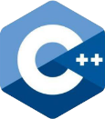
二叉堆
大学生活是忙碌而丰富的，有大量的任务需要完成：作业、实验、论文、兼职... 每个任务都有一个截止日期（Deadline）。当你早上醒来，看着待办事项列表时，你通常会先做哪个？
绝大多数人会下意识地选择最接近截止日期的那个任务，因为它最紧急，优先级最高。
在计算机中，我们需要一种数据结构来模拟这种“处理最高优先级任务”的场景。这个结构需要支持：
快速插入一个新的任务。
快速找到当前优先级最高的任务。
快速删除这个最高优先级的任务（因为我们已经完成了它）。
这种能够动态维护一个集合，并随时提供最值（最大或最小）的容器，被称为优先队列（Priority Queue）。而二叉堆（Binary Heap），就是实现优先队列的最经典、最高效的数据结构。

Slide 4
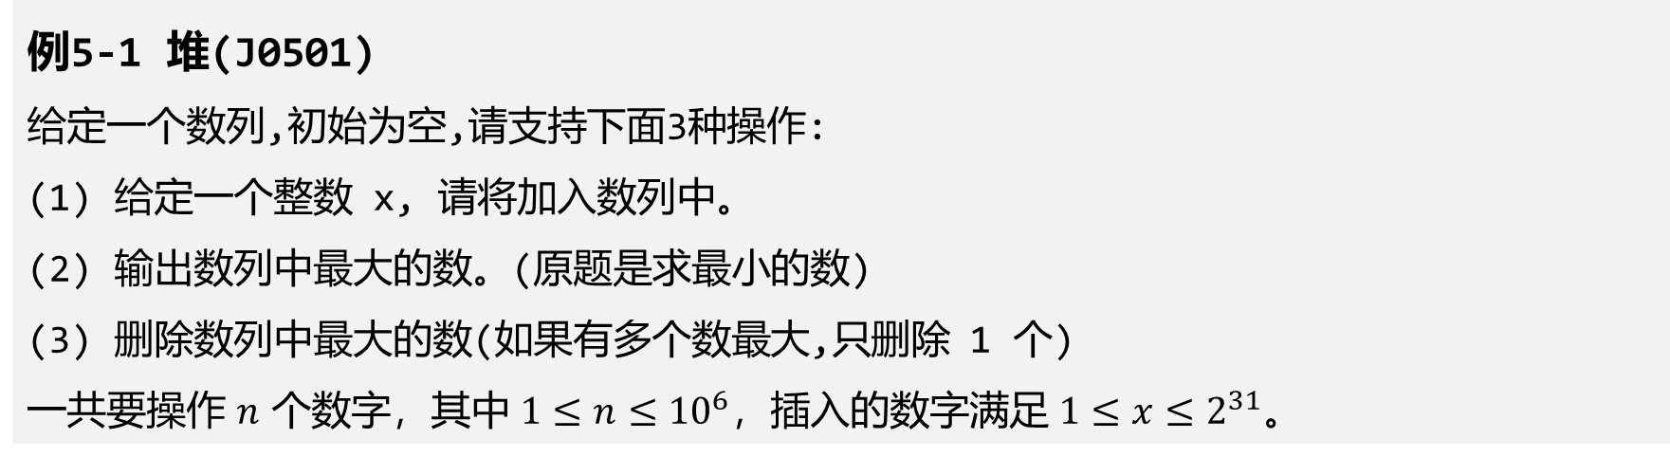
二叉堆
例5-1 堆(J0501)
给定一个数列,初始为空,请支持下面3种操作:
(1) 给定一个整数 x, 请将加入数列中。
(2) 输出数列中最大的数。(原题是求最小的数)
(3) 删除数列中最大的数(如果有多个数最大,只删除 1 个)
一共要操作 $n$ 个数字，其中 $1≤n≤{10}^{6}$，插入的数字满足 $1≤x≤2^{31}$。
来思考一下对于本题目如何用已知的数据结构如何实现优先队列。
优先队列：能够动态维护一个集合，并随时提供最值（最大或最小）的容器。

Slide 5
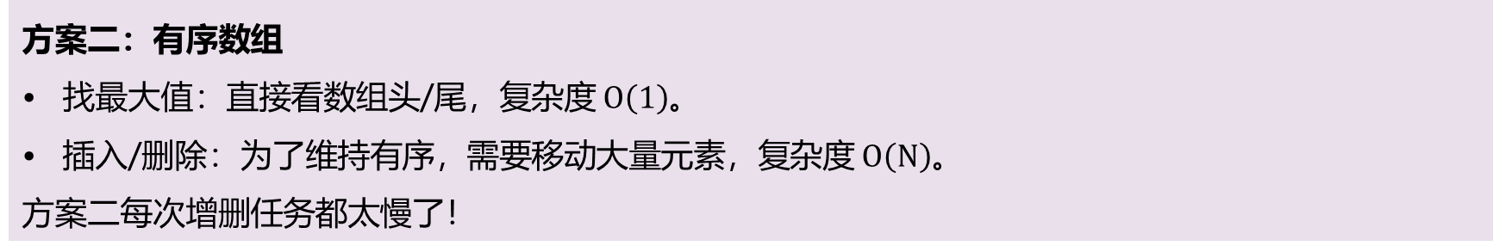
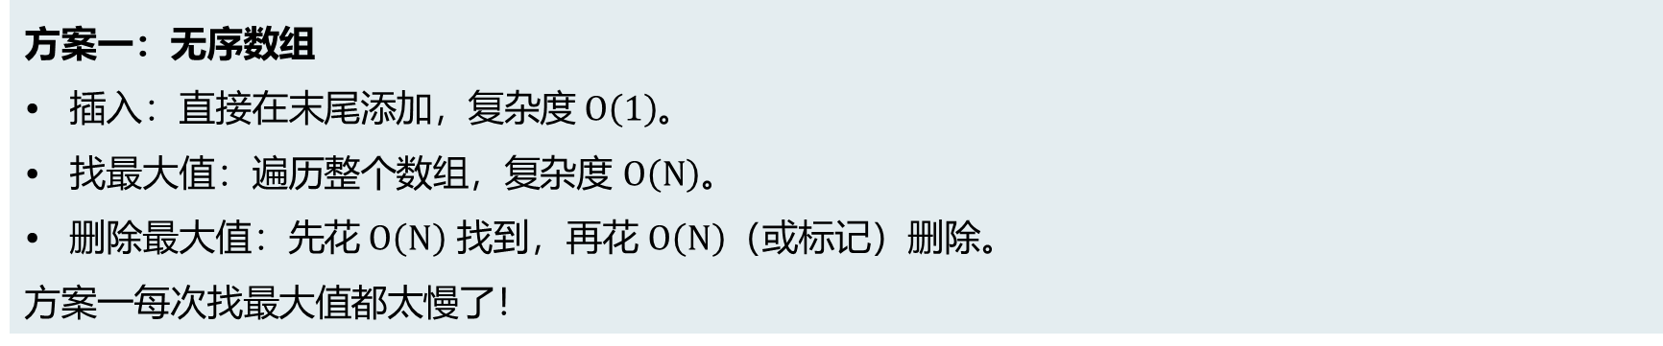
二叉堆
方案一：无序数组
插入：直接在末尾添加，复杂度 $O\left(1\right)$。
找最大值：遍历整个数组，复杂度 $O\left(N\right)$。
删除最大值：先花 $O\left(N\right)$ 找到，再花 $O\left(N\right)$（或标记）删除。
方案一每次找最大值都太慢了！
方案二：有序数组
找最大值：直接看数组头/尾，复杂度 $O\left(1\right)$。
插入/删除：为了维持有序，需要移动大量元素，复杂度 $O\left(N\right)$。
方案二每次增删任务都太慢了！

Slide 6
二叉堆
当“插入”和“查询”这两种操作都非常频繁时，这两个方案都会因为各自的短板而超时。我们需要一个能在“查询”和“修改”之间取得平衡的结构。
这时，计算机科学家们提出了一个构想：创造一种数据结构，它既有数组的存储便利，又有树的层级优势？
答案就是二叉堆（Binary Heap），而它的基石，就是完全二叉树。
二叉堆之所以高效，源于它同时满足两个性质：
性质一：结构性质 —— 它是一棵完全二叉树
一棵完全二叉树，除了最后一层，其他层都是满的，且最后一层的节点从左到右连续排列。
这个性质的最大好处是：可以用一个简单的数组来实现，不会浪费空间！

Slide 7
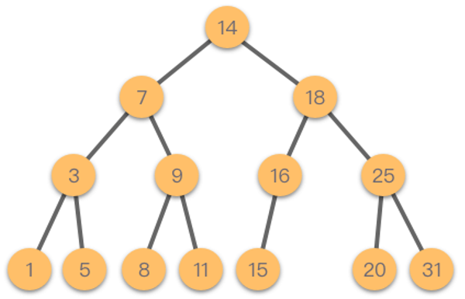
二叉堆
我们把节点从上到下、从左到右依次编号 0, 1, 2... 依此类推。
则可以得到如右图所示的树。
0
1
2
通过简单的数学推导，我们能得到节点之间的下标关系：
节点 i 的父节点是：(i – 1) / 2(向下整除)
节点 i 的左孩子是：2 * i + 1
节点 i 的右孩子是：2 * i + 2
3
4
5
6
7
8
9
10
11
13
14
这意味着，不需要指针，只用数组下标就能快速地在树中寻找节点！而这种存储方式由于经常用于存储二叉堆之类的完全二叉树, 因此得名堆式存储。

Slide 8
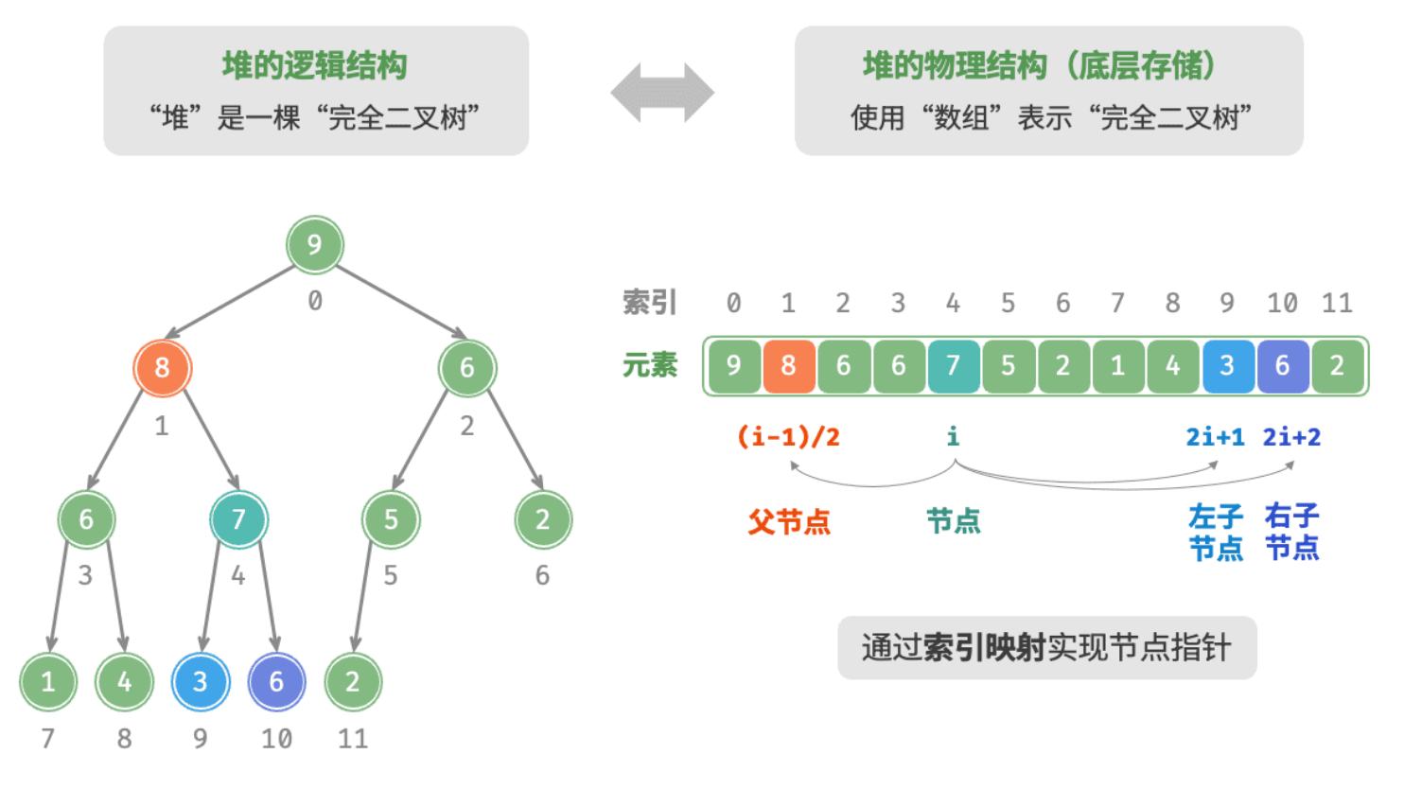
二叉堆
利用堆式存储, 如果想要建立一个堆结构，只需要开一个数组 heap[], 以 heap[x] 存储编号为 x 的结点的数据的值,代码如下, 非常简单。
int heap[MAXN];
int heap_size = 0;

Slide 9
二叉堆
同时我们可以将索引映射公式封装成函数，方便后续使用：
// 获取左子节点的索引
int left(int i) {
return 2 * i + 1;
}
// 获取右子节点的索引
int right(int i) {
return 2 * i + 2;
}
// 获取父节点的索引
int parent(int i) {
return (i - 1) / 2; // 向下整除
}

Slide 10
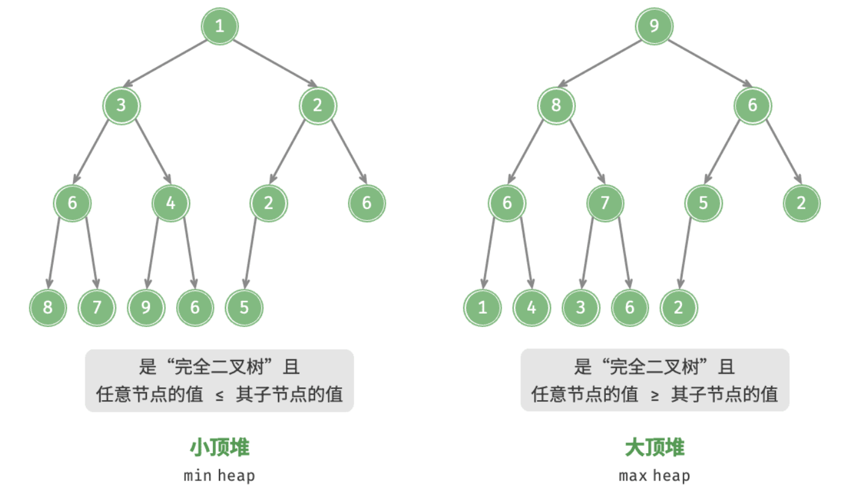
二叉堆
性质二：堆序性质 —— 父节点总是比子节点“更优先”
大顶堆：任意一个节点的值都大于或等于它的子节点的值。这意味着根节点是整个堆中的最大值。
小顶堆：任意一个节点的值都小于或等于它的子节点的值。根节点永远是最小值。

Slide 11
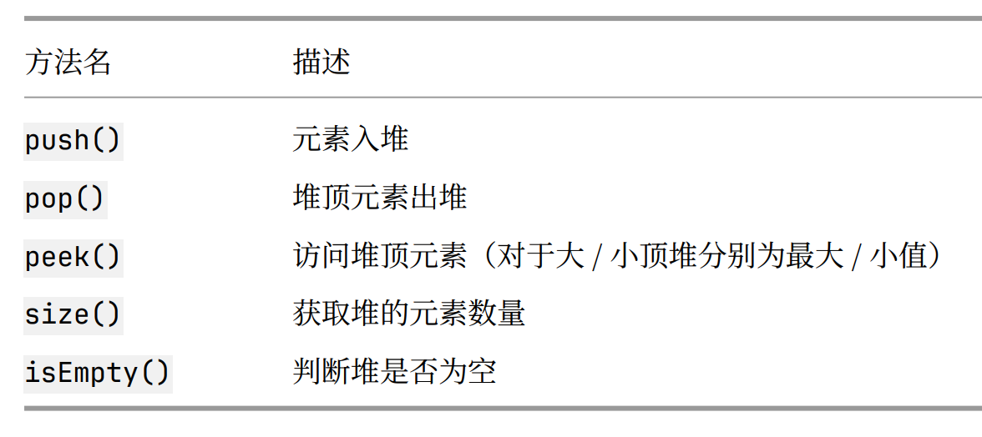
二叉堆
总结：堆作为完全二叉树的一个特例，具有以下特性：
最底层节点靠左填充，其他层的节点都被填满。
我们将二叉树的根节点称为“堆顶”，将底层最靠右的节点称为“堆底”。
对于大顶堆（小顶堆），堆顶元素（根节点）的值是最大（最小）的。
接下来以大顶堆为例, 介绍如何自己实现一个堆。
堆的常用操作见右图

Slide 12
二叉堆
堆的存储与表示
在前面已经实现过了，由于堆正是一种完全二叉树，因此我们将采用数组来存储堆，且因为实现的是大顶堆，为了命名规范，我们将数组命名为 maxHeap。
2. 访问堆顶元素
堆顶元素即为二叉树的根节点，也就是列表的首个元素
// 访问堆顶元素
int peek() {
return maxHeap[0];
}

Slide 13
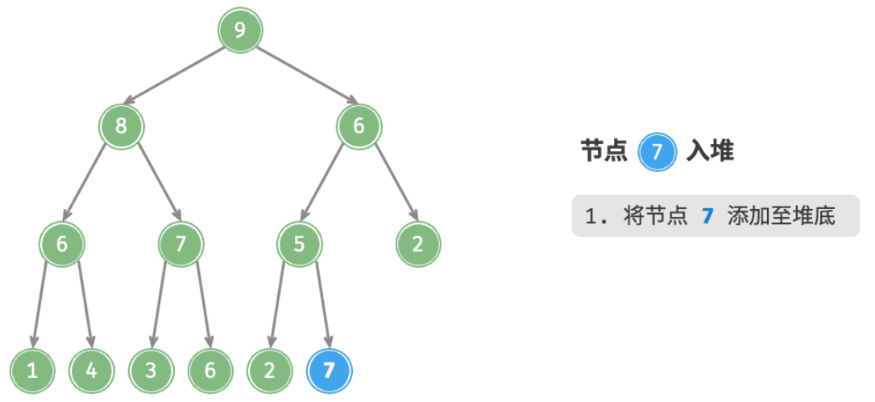
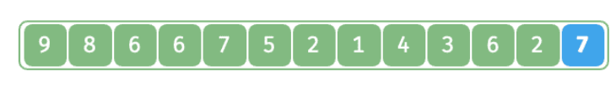


二叉堆
3. 元素入堆
给定元素 val ，为了不破坏“完全二叉树”的结构，我们只能将其添加到堆底。
添加之后，由于 val 可能大于堆中其他元素，堆的堆序性质可能已被破坏，因此需要修复从插入节点到根节点的路径上的各个节点，这个操作被称为堆化。

Slide 14
二叉堆
3. 元素入堆
给定插入的元素 val, 假设是 7, 为了不破坏完全二叉树的结构，只能将其添加到堆底。
添加之后，由于 val 可能大于堆中其他元素，堆的堆序性质可能已被破坏，因此需要修复从插入节点到根节点的路径上的各个节点，这个操作被称为堆化。
现在这棵树违反了堆序性质：父结点 ≥ 子结点, 对于刚刚插入的结点一定在最底层, 那么对它进行以下操作:
① 若自己是根, 或者自己的值比父结点小, 则停止操作。
② 否则, 将自己与父结点的值交换,然后对父结点递归执行同样的修复操作。

Slide 15
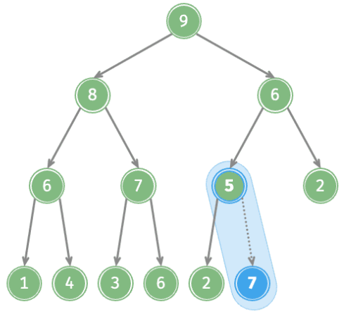
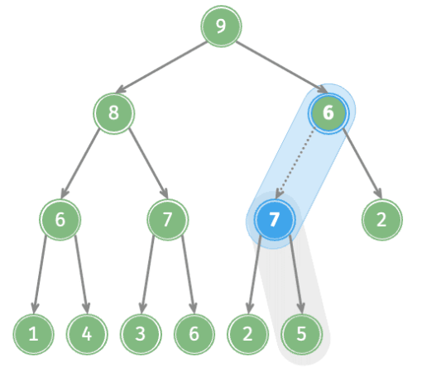
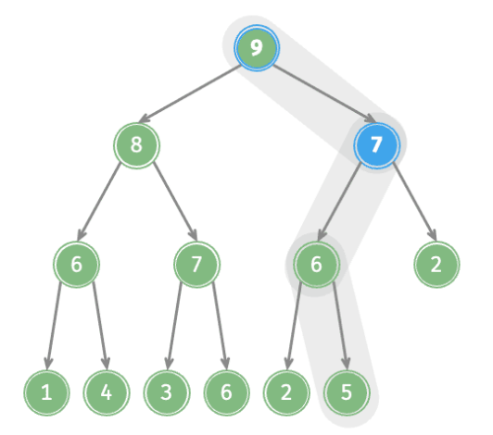
二叉堆
考虑从入堆节点开始，从底至顶执行堆化。
如上图所示，我们比较插入节点与其父节点的值，如果插入节点更大，则将它们交换。然后继续执行此操作，从底至顶修复堆中的各个节点，直至越过根节点或遇到无须交换的节点时结束。
堆化完成后，大顶堆的性质得到修复。

Slide 16
二叉堆
实现入堆和堆化函数
时间复杂度为 𝑂(log 𝑛)
// 堆化函数：从节点 i 开始，从底至顶递归堆化（上浮操作）
void siftUp(int i) {
// 第一步：获取父节点的下标
int p = parent(i);
// 终止条件为已经是根节点（p < 0），或者 i 已经不比父节点大了
if (p < 0 || maxHeap[i] <= maxHeap[p]) {
return; // 堆化完成
}
// 如果当前节点比父节点大，交换它们
swap(maxHeap[i], maxHeap[p]);
// 递归调用，继续对父节点的位置进行上浮堆化
// 交换后原来在 i 位置的元素现在到了 p 位置，继续向上检查
siftUp(p);
}
void push(int val) {
//添加节点
maxHeap.push_back(val);
// 从底至顶调用堆化函数
siftUp(heap_size - 1);
heap_size++;
}

Slide 17
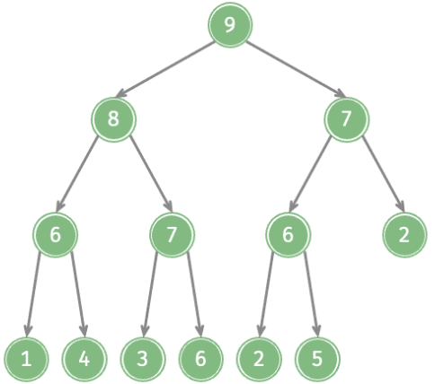
二叉堆
4. 堆顶元素出堆
堆顶元素是二叉树的根节点，即列表首元素。如果我们直接从列表中删除首元素，那么二叉树中所有节点的索引都会发生变化，这将使得后续使用堆化进行修复变得困难。
为了尽量减少元素索引的变动，我们采用以下操作步骤。
交换堆顶元素与堆底元素（交换根节点与最右叶节点）。
交换完成后，将堆底从列表中删除（由于已经交换，故实际上删除的是原来的堆顶元素）。
从根节点开始，从顶至底执行堆化。
其中“从顶至底堆化”的操作方向与“从底至顶堆化”相反。

Slide 18
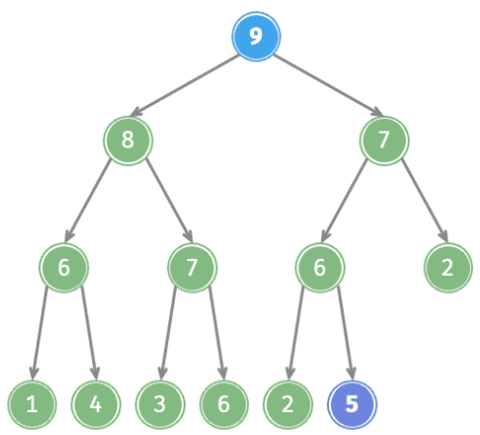
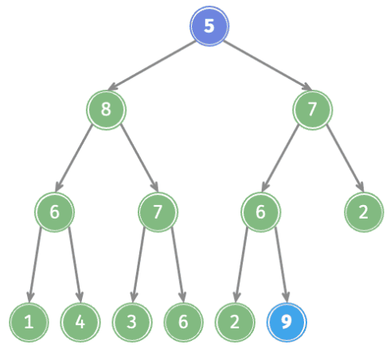
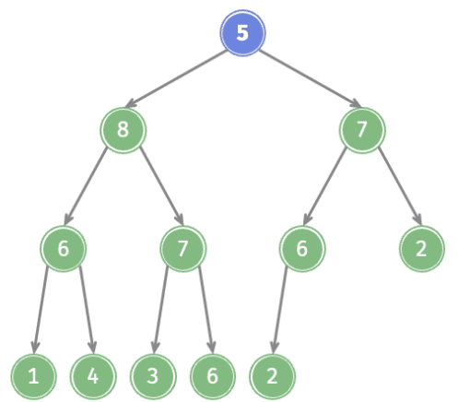
二叉堆
堆顶元素出堆
交换堆顶与堆底元素
弹出当前堆底元素
目前已经删除了堆顶元素，但堆的堆序性质已被破坏。
故还需要从根节点开始，从顶至底执行堆化。

Slide 19
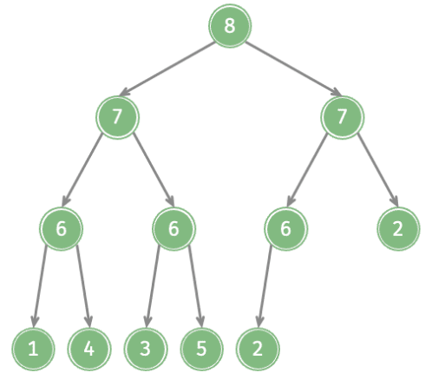
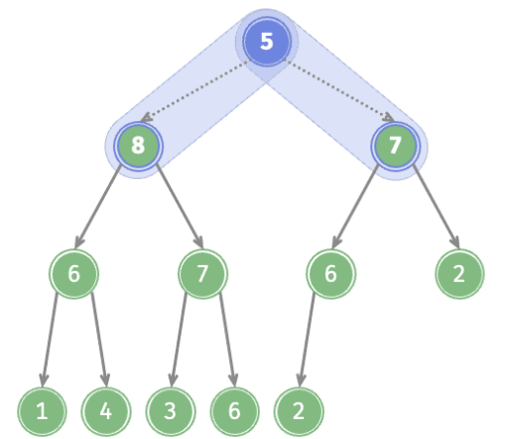
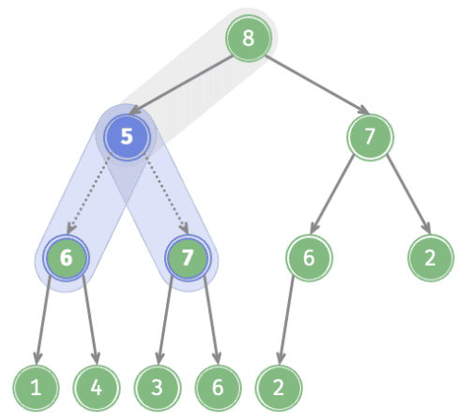
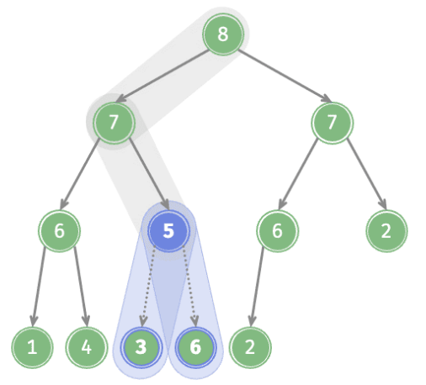
二叉堆
从顶至底执行堆化
最后再将 5,6 进行交换, 堆化完成, 大顶堆的性质得到修复。
在节点5，8，7中，节点 8 最大，为了维护大顶堆的性质，进行交换
节点 7 最大，进行交换
节点 6 最大，进行交换

Slide 20
二叉堆
与元素入堆操作相似，堆顶元素出堆操作的时间复杂度也为 𝑂(log 𝑛) 。
弹出堆顶元素的代码如下所示：
void pop() {
if (heap_size == 0) return;
swap(heap[1], heap[heap_size--]); // 首尾交换并缩小堆
siftDown(1); // 对新根从顶至底堆化（下沉操作）
}

Slide 21
二叉堆
对新根从顶至底进行堆化的代码如下所示：
void siftDown(int i) {
// 计算左右孩子下标
int l = left(i), r = right(i);
int max = i; // 假设当前节点 i 是三者中最大的
// 检查左孩子是否存在，且是否比当前擂主大
if (l < heapSize && maxHeap[l] > maxHeap[max])
max = l; // 更新擂主为左孩子
// 检查右孩子是否存在，且是否比当前擂主大
if (r < heapSize && maxHeap[r] > maxHeap[max])
max = r; // 更新擂主为右孩子
// 如果最大的元素仍然是父节点自己，说明堆序正常直接返回
if (i == max) return;
// 父节点不是最大的，和最大的孩子交换
swap(maxHeap[i], maxHeap[max]);
// 递归向下堆化，原来的父节点元素现在到了 max 位置，继续向下检查进行堆化
siftDown(max);
}

Slide 22
二叉堆
自此我们就成功实现了一个大顶堆，其中 size()、isEmpty()函数较为简单，自行实现即可。
堆的常见应用
优先队列：堆通常作为实现优先队列的首选数据结构，其入队和出队操作的时间复杂度均为 𝑂(log 𝑛) ，而建堆操作为 𝑂(𝑛) ，这些操作都非常高效。
堆排序：给定一组数据，我们可以用它们建立一个堆，然后不断地执行元素出堆操作，从而得到有序数据。然而，我们通常会使用一种更优雅的方式实现堆排序，详见“堆排序”章节。
获取最大的 𝑘 个元素：这是一个经典的算法问题，同时也是一种典型应用，例如选择热度前 10 的新闻作为微博热搜，选取销量前 10 的商品等。

Slide 23
二叉堆
建堆操作
在某些情况下，我们希望使用一个列表的所有元素来构建一个堆，这个过程被称为建堆操作。
借助入堆操作实现
我们首先创建一个空堆，然后遍历列表，依次对每个元素执行“入堆操作”，即先将元素添加至堆的尾部，再对该元素执行“从底至顶”堆化。 每当一个元素入堆，堆的长度就加一。
由于节点是从顶到底依次被添加进二叉树的，因此堆是“自上而下” 构建的。
设元素数量为 𝑛 ，每个元素的入堆操作使用 𝑂(log 𝑛) 时间，因此该建堆方法的时间复杂度为 𝑂(𝑛 log 𝑛)
这就像是建造一座金字塔，你从塔尖开始，每放一块新砖头，都要从底部一路往上检查它应该放在哪一层。这样做虽然稳妥，但每块砖都要"爬楼梯"，效率不高。

Slide 24
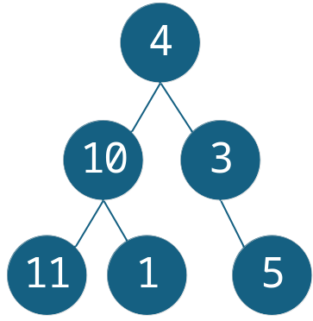
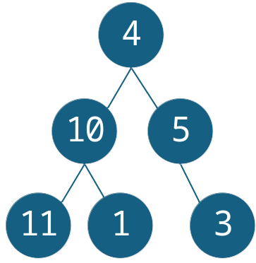
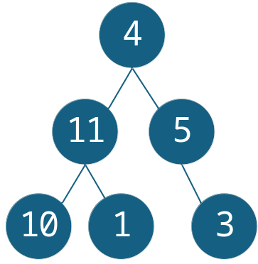
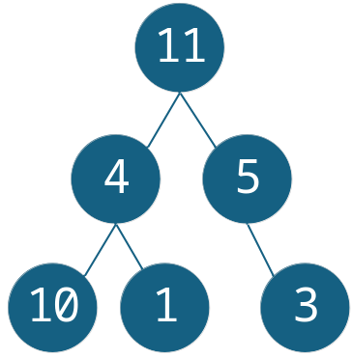
二叉堆
通过遍历堆化实现（自下而上建堆）
这是一种更聪明的方法，我们称之为自下而上建堆（也叫 Floyd 建堆法）：
直接把列表的所有元素原封不动地复制到堆数组中（此时还不是一个合法的堆）。
从最后一个非叶子节点开始，倒序遍历，对每个节点执行 siftDown()（从顶至底堆化）。
堆化节点3
堆化节点10
堆化节点4

Slide 25
二叉堆
通过遍历堆化实现（自下而上建堆）
这是一种更聪明的方法，我们称之为自下而上建堆（也叫 Floyd 建堆法）：
直接把列表的所有元素原封不动地复制到堆数组中（此时还不是一个合法的堆）。
从最后一个非叶子节点开始，倒序遍历，对每个节点执行 siftDown()（从顶至底堆化）。
关键点：
叶子节点天然就是合法的“小堆”（因为它们没有子节点，不会违反堆序性），所以我们只需要对非叶子节点进行堆化。而每当堆化一个节点后，以该节点为根节点的子树就形成一个合法的子堆。
倒序遍历保证了：当我们堆化某个节点时，它的左右子树已经是合法的堆了。这样堆化当前节点才是有效的。

Slide 26
二叉堆
代码实现：
void buildHeap(vector<int>& nums) {
maxHeap = nums;
heapSize = nums.size();
// 从最后一个非叶子节点开始，倒序堆化
for (int i = parent(heapSize - 1); i >= 0; --i) {
siftDown(i);
}
}
自下而上的建堆复杂度更低，运行更快。

Slide 27
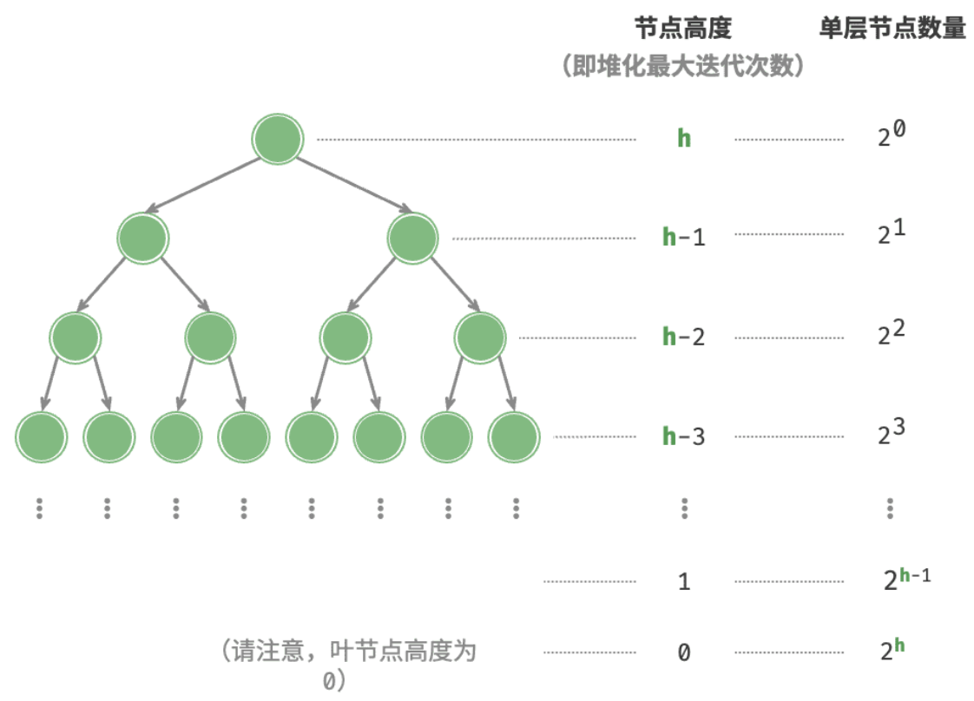
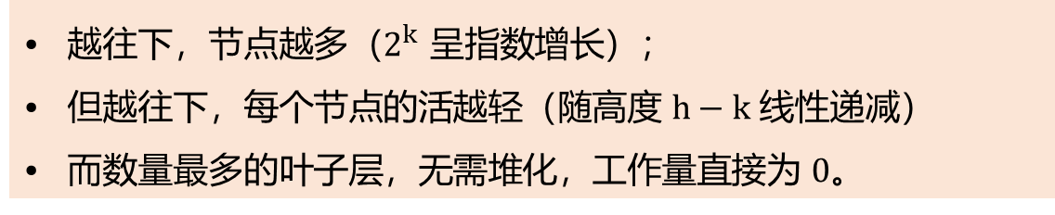
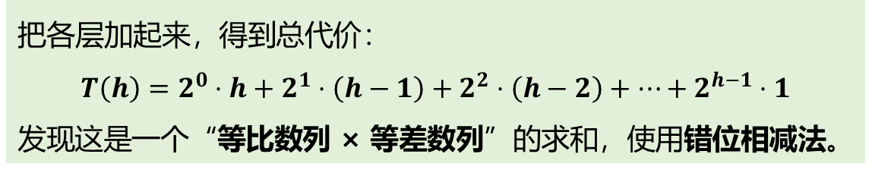
二叉堆
自下而上的建堆时间复杂度求解
节点“从顶至底堆化”的最大迭代次数等于该节点到叶节点的距离，而该距离正是“节点高度”。因此，我们可以对各层的“节点数量 × 节点高度”求和，得到所有节点的堆化迭代次数的总和。
越往下，节点越多（$2^{k}$ 呈指数增长）；
但越往下，每个节点的活越轻（随高度 $h−k$ 线性递减）
而数量最多的叶子层，无需堆化，工作量直接为 $0。$
把各层加起来，得到总代价：
$$T\left(h\right)=2^{0}⋅h+2^{1}⋅\left(h−1\right)+2^{2}⋅\left(h−2\right)+⋯+2^{h−1}⋅1$$
发现这是一个“等比数列 × 等差数列”的求和，使用错位相减法。

Slide 28
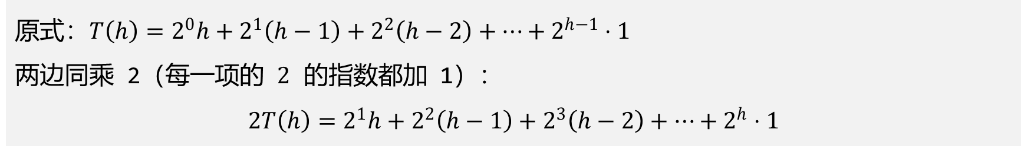
二叉堆
原式：$T\left(h\right)=2^{0}h+2^{1}\left(h−1\right)+2^{2}\left(h−2\right)+⋯+2^{h−1}⋅1$
两边同乘 2（每一项的 $2$ 的指数都加 1）：
$$2T\left(h\right)=2^{1}h+2^{2}\left(h−1\right)+2^{3}\left(h−2\right)+⋯+2^{h}⋅1$$
两式相减可以得到：
$$2T\left(h\right)−T\left(h\right)=T\left(h\right)=−h+2^{1}+2^{2}+⋯+2^{h−1}+2^{h}$$
右侧为等比数列求和，可得：
$$2^{1}+2^{2}+⋯+2^{h}=\frac{2\left(1−2^{h}\right)}{1−2}=2^{h+1}−2=2^{h+1}−2−h=O\left(2^{h}\right)$$

Slide 29

二叉堆
我们的复杂度目前是用树高 $h$ 表达的，最后要换算成节点数 $n$。
高度为 $h$ 的完美二叉树，节点总数为：
$$n=2^{0}+2^{1}+⋯+2^{h}=2^{h+1}−1$$
对比一下：
$$T\left(h\right)=2^{h+1}−h−2 \text{而} n=2^{h+1}−1$$
显然有 $T\left(h\right)<n$，所以：
$$\boxed{T\left(h\right)=O\left(2^{h}\right)=O\left(n\right)}$$
建堆的总代价甚至严格小于节点总数 $n$！ 平均下来，每个节点的堆化代价不到 1 次交换，所以 Floyd 建堆法的效率非常高。

Slide 30
STL 的优先队列

Slide 31
二叉堆
在前面的课程中，我们手写了二叉堆，理解了 siftUp、siftDown、建堆等核心操作。但在实际开发和算法竞赛中，手写堆既费时又容易出错。
幸运的是，C++ 标准库（STL）为我们提供了开箱即用的优先队列 priority_queue，使用它需要包含头文件<queue>，且其底层用堆实现，性能和我们手写的完全一致。
创建一个大根堆（默认）
// 创建一个保存 int 类型的优先队列（默认是大顶堆）
priority_queue<int> pq;

Slide 32
二叉堆
优先队列的常见基本操作：
// 向优先队列(默认为大顶堆)中插入元素
pq.push(10);
pq.push(5);
// 查看堆顶（最大值）
cout << "堆顶元素: " << pq.top() << endl; // 输出 10
// 弹出堆顶
pq.pop();
cout << "弹出后堆顶: " << pq.top() << endl; // 输出 5
// 查看大小和判空
cout << "队列大小: " << pq.size() << endl; // 输出 1
cout << "是否为空: " << pq.empty() << endl; // 输出 0 (false)

Slide 33
二叉堆
默认的 priority_queue<int> 是大根堆。如果你想要小根堆（每次取出最小值），需要显式的在创建时指定三个模板参数：
// 创建小根堆：必须写全三个模板参数
// 第一个参数：元素类型 int
// 第二个参数：底层容器类型 vector<int>，基本都是固定都是 vector
// 第三个参数：比较器 greater<int>（表示"更大的元素往下沉"）
priority_queue<int, vector<int>, greater<int>> minHeap;
之后的插入、查询等使用与大顶堆完全一致

Slide 34
二叉堆
如果 priority_queue<T> 中的数据类型是自定义结构体类型而不是基本类型，那么需要自己书写比较器，否则 STL 不知道如何判断究竟谁大谁小。
注意这里的比较器需要通过定义函数对象的方式来实现, 而不是比较函数。
struct Student {
string name;
int score;
};
struct cmp {
// 返回 true 表示 a 的优先级低于 b（a 会被压在下面）
bool operator()(const Student& a, const Student& b) const {
return a.score < b.score; // 代表大根堆，因为 a 在更小的情况下会被压在下面
}
};
// 定义自定义结构体类型的大顶堆
priority_queue<Student, vector<Student>, cmp> pq;
Notes:
自定义比较，< 返回真表示"第一个参数优先级低"。

Slide 35
二叉堆
如果想要跟排序函数 sort 一样使用自定义的比较函数的话, 则需要使用 decltype(&cmp) 来得到函数指针类型参数进行传入。
struct Student {
string name;
int score;
};
bool cmp(const Student& a, const Student& b) {
return a.score < b.score; // a 在更小的情况下会被压在下面
}
priority_queue<Student, vector<Student>, decltype(&cmp)> pq;
Notes:
自定义比较，< 返回真表示"第一个参数优先级低"。

Slide 36
二叉堆
例5-3 合并果子(B0178)
在一个果园里,多多已经将所有的果子打了下来,而且按果子的不同种类分成了不同的堆。
多多决定把所有的果子合成一堆。每一次合并,多多可以把两堆果子合并到一起, 消耗的体力等于两堆果子的重量之和。已知果子的种类数 n 和每种果子的数目 a, 现在的任务是设计出合并的次序方案, 使多多耗费的总体力最少, 只需要输出这个最小的体力耗费值即可。
考虑贪心策略, 每次取场上最小的两堆合并起来, 一直操作到只剩下一堆果子为止, 这一过程中耗费的体力值即为答案。在之前介绍了使用两个队列维护未合并过的果子的最小值, 以及已经合并过的果子的最小值的做法, 这样可以高效地寻找哪两堆果子最小。
既然如此, 为什么不维护一个堆, 存放所有果子的重量, 每次合并时取出两个最小的, 然后合并后再放回去呢? 大家可以自己书写代码尝试完成本题。

Slide 37
堆排序

Slide 38
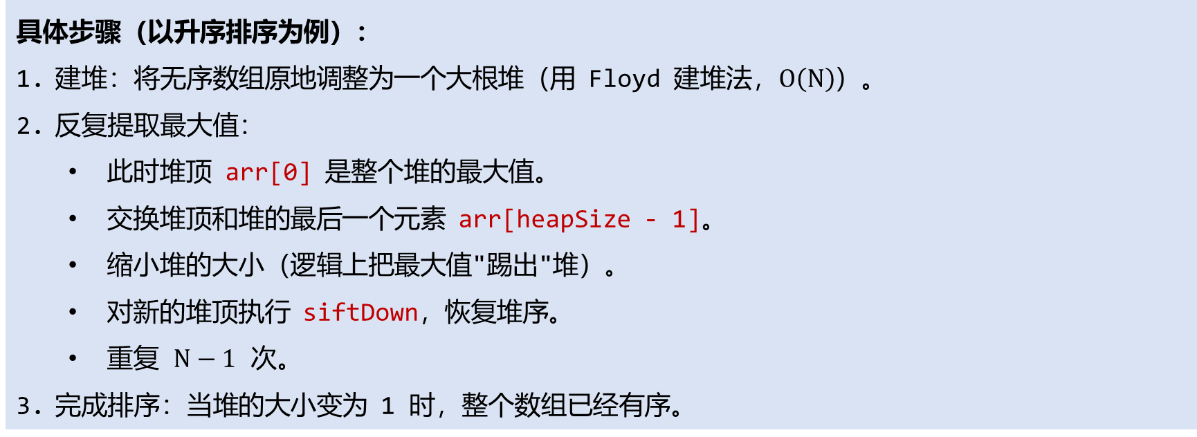
堆排序
堆排序的核心思想可以用一句话概括(了解即可)：
把数组变成一个大根堆，然后反复“取出堆顶最大值，放到数组末尾”，直到堆为空。
具体步骤（以升序排序为例）：
建堆：将无序数组原地调整为一个大根堆（用 Floyd 建堆法，$O\left(N\right)$）。
反复提取最大值：
  此时堆顶 arr[0] 是整个堆的最大值。
  交换堆顶和堆的最后一个元素 arr[heapSize - 1]。
  缩小堆的大小（逻辑上把最大值"踢出"堆）。
  对新的堆顶执行 siftDown，恢复堆序。
  重复 $N−1$ 次。
完成排序：当堆的大小变为 1 时，整个数组已经有序。

Slide 39
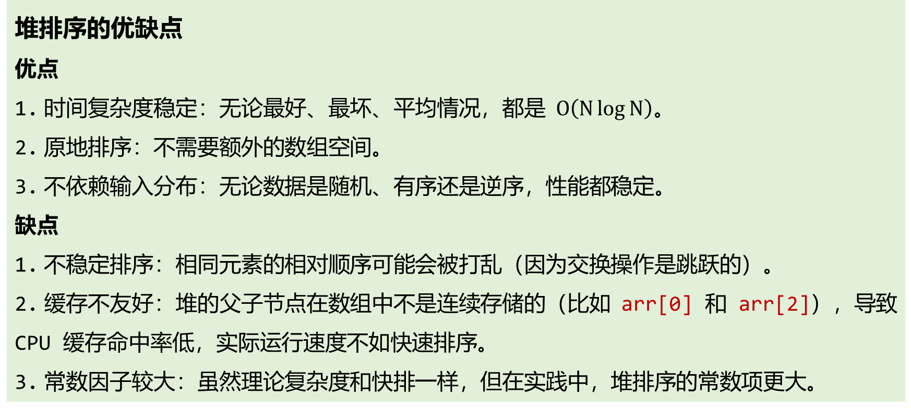
堆排序
堆排序的优缺点
优点
时间复杂度稳定：无论最好、最坏、平均情况，都是 $O\left(N\log{N}\right)$。
原地排序：不需要额外的数组空间。
不依赖输入分布：无论数据是随机、有序还是逆序，性能都稳定。
缺点
不稳定排序：相同元素的相对顺序可能会被打乱（因为交换操作是跳跃的）。
缓存不友好：堆的父子节点在数组中不是连续存储的（比如 arr[0] 和 arr[2]），导致 CPU 缓存命中率低，实际运行速度不如快速排序。
常数因子较大：虽然理论复杂度和快排一样，但在实践中，堆排序的常数项更大。

